Slide 1

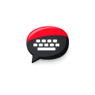
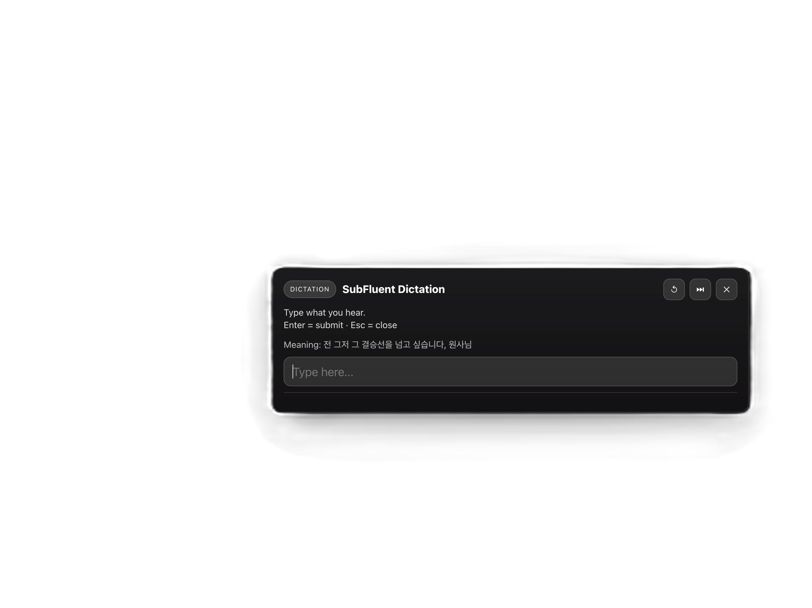
SubDictate
넘겨보던 자막,
이제는 직접 받아쓰세요
자막 데이터 기반 받아쓰기
번역 의미와 함께 제공
듣고 입력하며 실력 점검

Slide 2

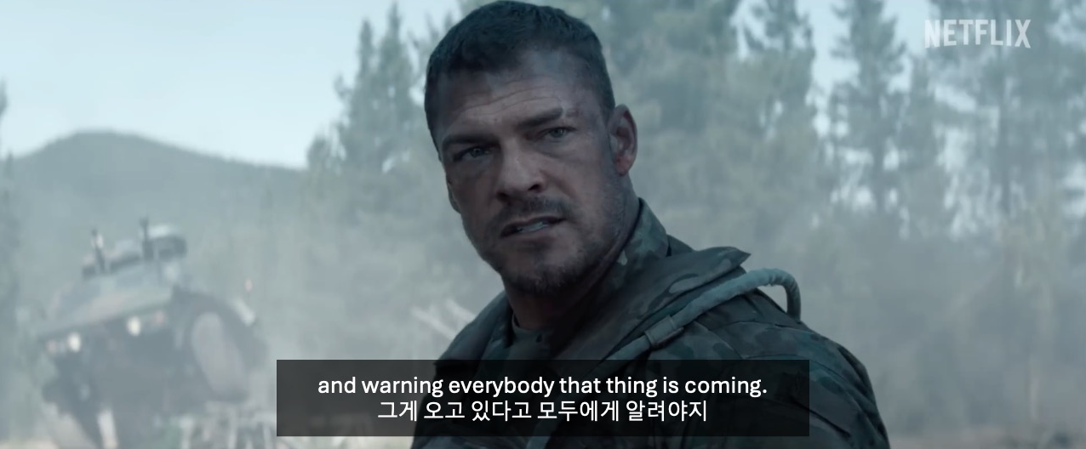
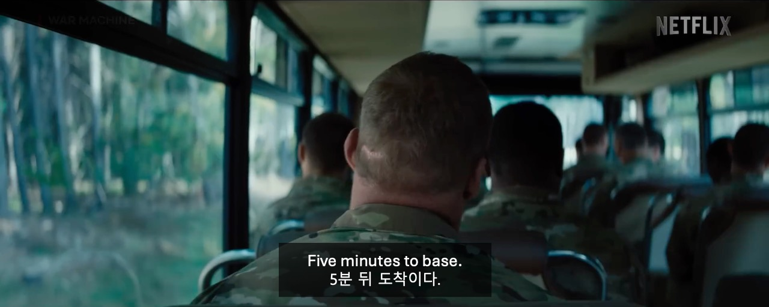
SubDictate
번갈아 바꿔볼 필요 없이
한 화면에서 바로 비교하세요
이해를 돕는 이중자막
두 언어를 한눈에
원문과 해석을 동시에

